Slide 1
সবাইকে শুভেচ্ছা ও স্বাগতম

Slide 2
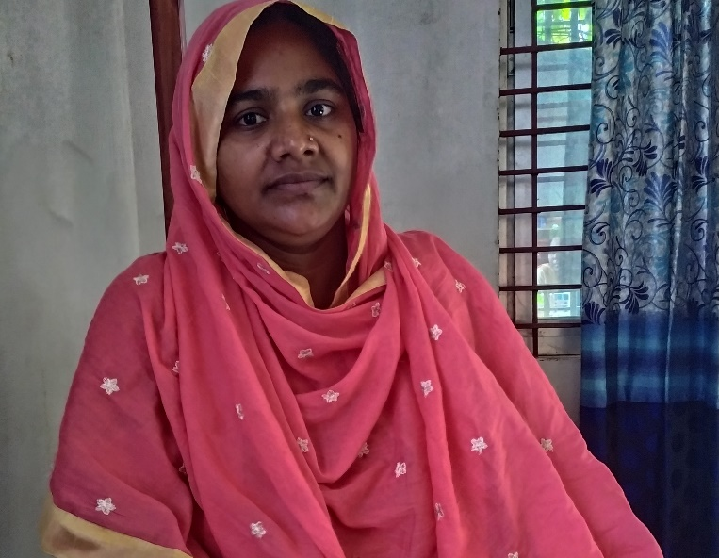
পরিচিতি
রাজিয়া সুলতানা
সহকারি শিক্ষক
২২নং সাতগাছি সরকারি প্রাথমিক বিদ্যালয়
শৈলকুপা,ঝিনাইদহ
বিষয়ঃবাংলাদেশ ও বিশ্ব পরিচয়
অধ্যায়ঃ১১,পাঠঃ১,পৃষ্ঠাঃ৮২
সময়ঃ৪০ মিনিট

Slide 3
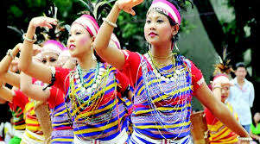
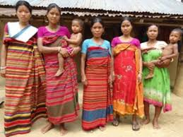
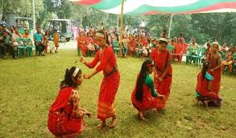
শিক্ষার্থীবন্ধুরা,ছবিগুলো ভালোভাবে লক্ষ্য কর।
ছবিতে তোমরা কি দেখছ?
উপজাতি

Slide 4
আজকের পাঠের শিরোনাম
গারো উপজাতি

Slide 5
শিখনফলঃ
গারোদের সংস্কৃতি বর্ননা করতে পারবে।

Slide 6
ভাষা:
গারোদের নিজস্ব ভাষার নাম আচিক বা গারো।

Slide 7
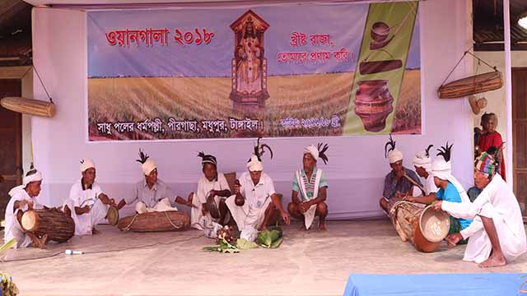
গারোদের ধর্মঃ
গারোদের আদি ধর্মের নাম সাংসারেক। তবে বর্তমানে বেশির ভাগ গারো খ্রিষ্ট ধর্মাবলম্বী।

Slide 8
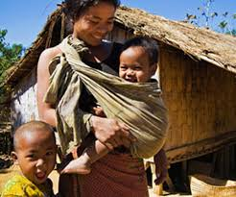
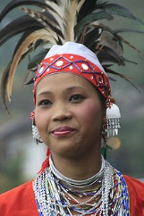
গারোদের সমাজ ব্যবস্থা
১।গারোদের সমাজ মাতৃতান্ত্রিক ।
২। নারীরাই পরিবারের প্রধান এবং সম্পতির আধিকারী ।
৩। মাতার সূত্র ধরেই তাদের দল,গোত্র এবং বংশ গড়ে ওঠে।

Slide 9
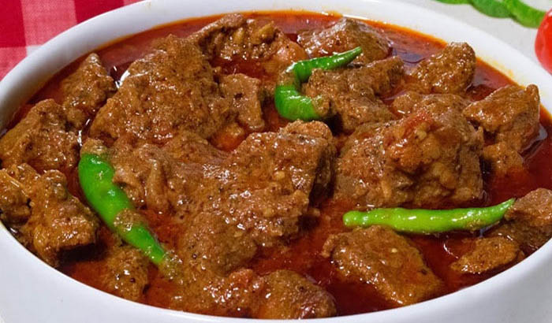
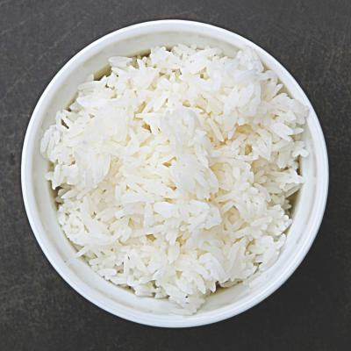
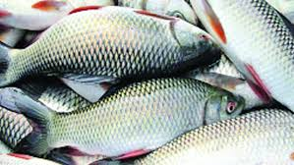
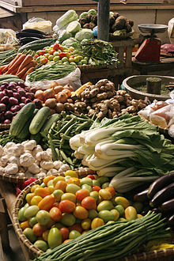
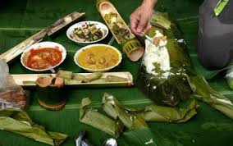
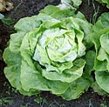
গারোদের খাবারঃ

Slide 10
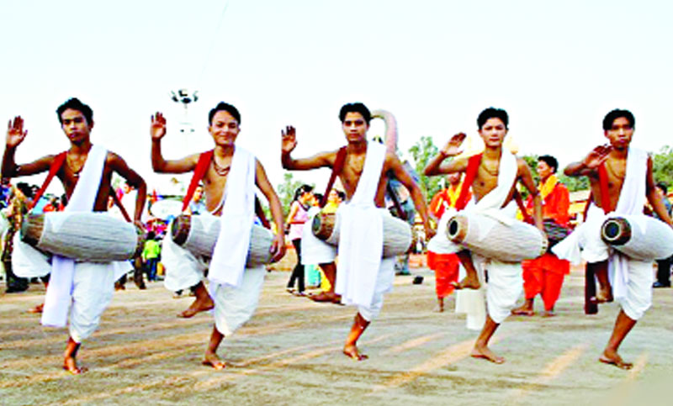
গারোদের পোশাকঃ
গারো নারীদের ঐতিহ্যবাহী পোশাকের নাম দকবান্দা ও দকসারি।পুরুষেরা শার্ট, লুঙ্গি,ধুতি ইত্যাদি পরিধান করেন

Slide 11
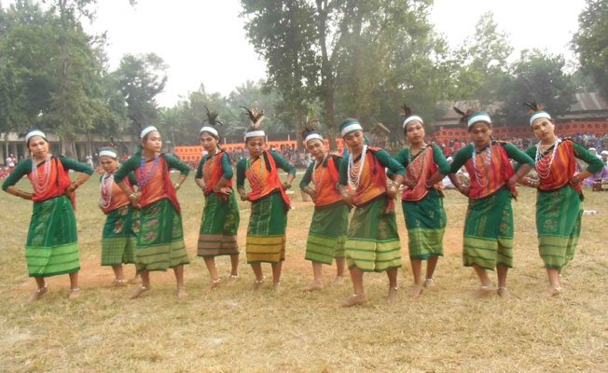
গারোদের উৎসবঃ
গারোদের ঐতিহ্যবাহী উৎসবের নাম ওয়ানগালা।

Slide 12
প্রশ্নদুটির উত্তর দাও-----
দলীয় কাজ
১।গারোদের সমাজ ব্যবস্থা কেমন ছিল?
২।গারোদের ঐতিহ্যবাহী উৎসবের নাম কি?

Slide 13
প্রশ্নগুলোর উত্তর দাওঃ
একক কাজ
১।গারোদের ভাষার নাম কি?
উত্তরঃ গারোদের ভাষার দের ভাষা নাম আচিক।
২।গারোদের প্রধান খাবারের নাম কি?
উত্তরঃগারোদের প্রধান খাবারের নাম ভাত,মাছ,ও মাংস।

Slide 14
বাড়ির কাজঃ
গারোদের সংস্কৃতি সম্পর্কে পাঁচটি বাক্য লিখবে?

Slide 15
সকলকে ধন্যবাদ

